Slide 1


Slide 2



Slide 3
Qual modelo utilizamos hoje?
Os espaços de acolhimento institucionais são herdeiros dos espaços de recolhimento, galpões, depósitos de pessoas. E que são a principal alternativa de atendimento para a população em situação de rua.
Os acolhimentos institucionais constituíram-se como instituições totais, policiais, superlotadas e tutelares. Um dos principais espaços de violação dos Direitos Humanos.

Slide 4
Qual modelo utilizamos hoje?
A partir da verificação da falta de moradia e do esgotamento desse modelo de acolhimento, foram propostas alternativas.
A principal delas foi pluralizar as formas de atendimento na tentativa de produzir um sistema de “fluxo de moradia” preparatório.

Slide 5
Antecedentes
Modelo Etapista
As pessoas falharam em se manter domiciliadas através de recursos próprios e por isso se mostraram incapazes de viver em domicílio.
Precisam passar por um longo processo de “ressocialização” até que se tornem capazes de se domiciliarem de modo autônomo.
O fundamento nas entrelinhas desse “modelo etapista” é que as pessoas não estariam todas preparadas para viver em domicílio.

Slide 6
Antecedentes
Modelo Etapista
Nosso paradigma é que nós sabemos os verdadeiros problemas dessas pessoas e queremos consertar suas falhas ou curar suas doenças.
Por vez que elas estejam consertadas/curadas, estarão prontas para progredir de forma autônoma.

Slide 7
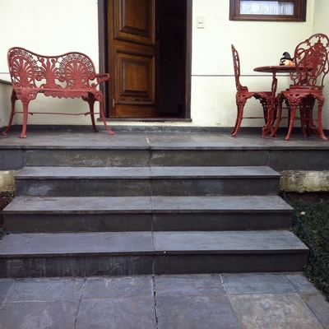
MODELO ETAPISTA

Slide 8
MODELO ETAPISTA
Abordagem social na rua / Centro Pop

Slide 9
MODELO ETAPISTA
Acolhimento Institucional Provisório.
Abordagem social na rua / Centro Pop

Slide 10
MODELO ETAPISTA
Condomínio / Repúblicas.
Acolhimento Institucional Provisório.
Abordagem social na rua / Centro Pop

Slide 11
MODELO ETAPISTA
MORADIA PERMANENTE.
Condomínio / Repúblicas.
Acolhimento Institucional Provisório.
Abordagem social na rua / Centro Pop

Slide 12
MODELO ETAPISTA
ALUGUEL SOCIAL
ABORDAGEM SOCIAL
CENTRO POP / ACOLHIMENTO
REPÚBLICA
MORADIA DEFINITIVA

Slide 13
Quem é a população em situação de rua?
Considera-se população em situação de rua o grupo populacional heterogêneo que possui em comum a pobreza extrema, os vínculos familiares interrompidos ou fragilizados e a inexistência de moradia convencional regular, e que utiliza os logradouros públicos e as áreas degradadas como espaço de moradia e de sustento, de forma temporária ou permanente, bem como as unidades de acolhimento para pernoite temporário ou como moradia provisória.
DECRETO 7.053/2009

Slide 14
221.869

Slide 15
ALGUNS DADOS
DESEMPREGO
15M
52,5M
13,5M
PESSOAS DESEMPREGADAS
VIVEM NA LINHA DA POBREZA (MENOS DE R$22,00)
VIVEM NA LINHA DA EXTREMA POBREZA (MENOS DE R$7,70)
INSTITUTO BRASILEIRO DE GEOGRAFIA E ESTATÍSTICA (IBGE)

Slide 16
ALGUNS DADOS
TRANSTORNOS MENTAIS
400M
23M
5M
DE PESSOAS NO MUNDO SOFREM DE TRANSTORNOS MENTAIS
DE PESSOAS NO BRASIL SOFREM DESSE PROBLEMA
DE BRASILEIROS DE NÍVEIS MODERADOS A GRAVES
ORGANIZAÇÃO MUNDIAL DA SAÚDE (OMS)

Slide 17
ALGUNS DADOS
USO E DEPENDÊNCIA
800mil
1,3%
47,2%
ADULTOS BRASILEIROS USARAM CRACK (0,7%)
UTILIZARAM CRACK MAIS DE UMA VEZ
DOS USUÁRIOS ESTAVAM EM SITUAÇÃO DE RUA NAS CAPITAIS
LEVANTAMENTO NACIONAL DE ÁLCOOL E DROGAS (2012) E PESQUISA FIOCRUZ (2012)

Slide 18
OPINIÕES
As pessoas são incapazes/incompetentes: precisam de habilidades para viver
As pessoas são doentes: precisam ser diagnosticadas
As pessoas são pecadoras: precisam se arrepender e encontrar a Deus
As pessoas são viciadas: precisam se desintoxicar e ficarem sóbrias

Slide 19
EVIDÊNCIAS
A maioria das pessoas com sérios problemas de saúde mental estão domiciliadas – mesmo sem tratamento especializado.
A maioria das pessoas pobres e desempregadas estão domiciliadas;
A maioria das pessoas que utilizam drogas estão domiciliadas – mesmo sem tratamento especializado.

Slide 20
O que diferencia uma pessoa em situação de rua de uma pessoa domiciliada?

Slide 21
As pessoas em situação de rua são aquelas que perderam as condições de realizarem a manutenção de suas vidas em um domicílio fixo.

Slide 22
O que é a situação de rua?
NÃO É FALHA DE CARÁTER
NÃO É UM DIAGNÓSTICO
NÃO É UM PECADO
NÃO É UM VÍCIO
É A FALTA DE UM ENDEREÇO

Slide 23
Para que serve a rede de atendimento?

Slide 24
Para que serve a rede de atendimento?
Para superar a situação de rua!

Slide 25
DIREITOS
Toda vez que esquecemos este fato estamos fazendo um desserviço às pessoas que atendemos. Se a gente não consegue encontrar um caminho de ajudar as pessoas a superar a vida nas ruas, consequentemente vamos perpetuar suas vida nas ruas, tentando lidar com questões que não resolvem o fato mesmo que a produz: a falta de um endereço.
CONSTITUIÇÃO FEDERAL BRASILEIRA

Slide 26

Modelo
Housing First
Moradia Primeiro
Moradia primeiro,
o resto vêm depois!

Slide 27
Antecedentes
Moradia Primeiro / Housing First
Do ponto de vista lógico, o modelo etapista faz muito sentido.
O modelo etapista foi aplicado no mundo inteiro.
O problema é que ele não tem se mostrado eficaz.
O nascimento do modelo moradia primeiro é resultado do diagnóstico de uma situação anterior

Slide 28
Antecedentes
Moradia Primeiro / Housing First
A ideia básica do Housing First foi desenvolvida nos EUA no final da década de 1980, por Tanya Tull (Beyond Shelter/ Além do abrigo) em Los Angeles, CA.
Posteriormente, no ano de 1992, o psicólogo Sam Tsemberis (Pathways to Housing) sistematiza um modelo, com método e filosofia específica.

Slide 29

Moradia é um direito humano!

Slide 30
Modelo
Moradia Primeiro
5 princípios básicos
ACESSO IMEDIATO À MORADIA SEM CONDIÇÕES DE PREPARAÇÃO
ESCOLHA DO BENEFICIÁRIO E AUTO DETERMINAÇÃO
SERVIÇO ORIENTADO PARA A RECUPERAÇÃO
SUPORTE INDIVIDUALIZADO E GUIADO PELO BENEFICIÁRIO
INTEGRAÇÃO SOCIAL E COMUNITÁRIA

Slide 31
Modelo
Etapista
CENTRO POP / Acolhimento Institucional
Moradia transitória (República, aluguel social...)
Abordagem Social / CENTRO POP
Moradia definitiva
Rua

Slide 32
Modelo
Moradia Primeiro
CENTRO POP / Acolhimento Institucional
Moradia transitória (República, aluguel social...)
Abordagem Social / CENTRO POP
Moradia definitiva
Rua

Slide 33
Modelo
Moradia Primeiro
É uma solução permanente
É o que as pessoas desejam
É mais eficaz que as soluções tradicionais
É mais barato do que as soluções tradicionais
É mais barato do que não intervir

Slide 34
RESULTADOS DO MODELO
Moradia Primeiro
10 anos
35mil
50%
PLANO DE SUPERAÇÃO DA SITUAÇÃO DE RUA EM ALBERTA / CANADÁ
ALBERTA REDUZIU 65MIL / PER CAPITA NO PRIMEIRO ANO
DE REDUÇÃO DE PESSOAS EM SITUAÇÃO DE RUA EM LISBOA, PORTUGAL

Slide 35
RESULTADOS DO MODELO
Moradia Primeiro
FIM
668mil
20mil
EM HELSINKI A SITUAÇÃO DE RUA DA CIDADE PRATICAMENTE FOI ERRADICADA
DOLARES, É O VALOR ECOMIZADO PARA 10 PESSOAS EM 10 CASAS POR 6 MESES / CANADÁ
É O VALOR GASTO POR PESSOA NO MODELO ETAPISTA EM UTAH, E 7.8MIL NO MODELO MORADIA PRIMEIRO

Slide 36
RESULTADOS DO MODELO
Moradia Primeiro
17.8mil
DÓLARES É O VALOR ECONOMIZADO POR PESSOA EM DENVER EM RELAÇÃO AO MODELO TRADICIONAL
Fonte: Colorado Coalition for the Homeless

Slide 37
RESULTADOS DO MODELO
Moradia Primeiro
$2.897,00 / mês
5x menos
CUSTA UMA PESSOA NO MODELO MORADIA PRIMEIRO EM LOS ANGELES
$605,00 / mês
Fonte: Colorado Coalition for the Homeless

Slide 38
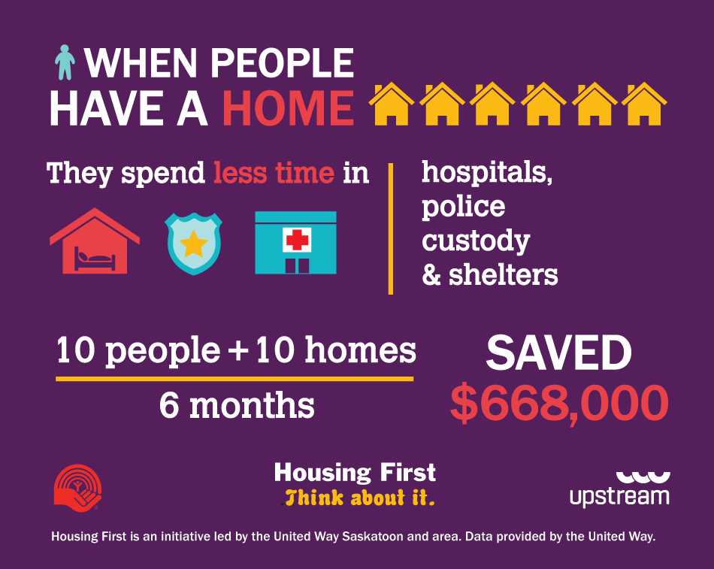
Modelo
Moradia Primeiro

Slide 39
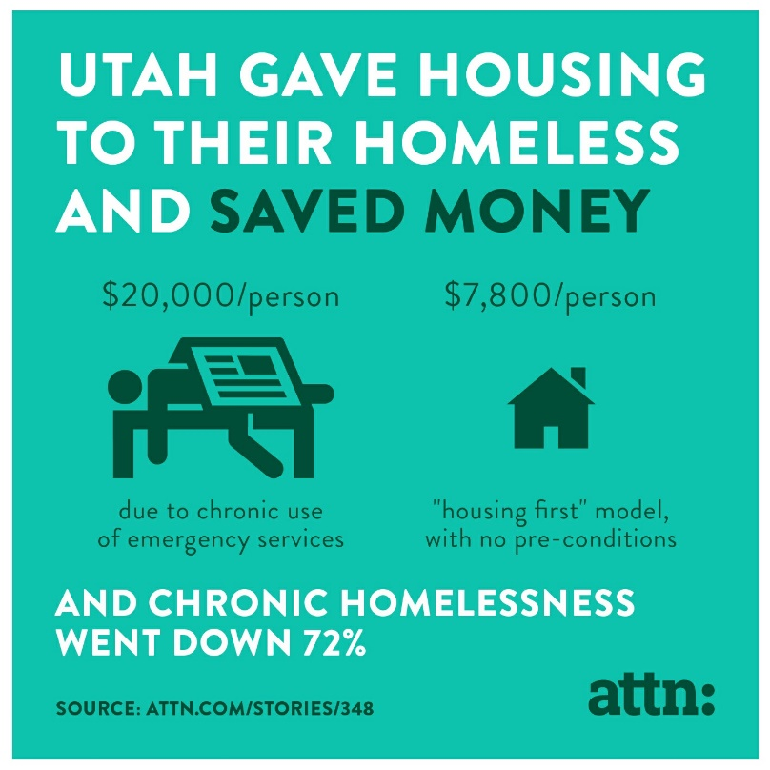

Slide 40
Moradia Primeiro / Housing First:
Modelo ou princípio?

Slide 41
Projeto Piloto
Moradia Primeiro
Curitiba
Dados concretos para subsidiar políticas públicas!

Slide 42
Moradia Primeiro / Housing First:
“Fazendo mais com menos”

Slide 43
RESULTADOS DO MODELO
Moradia Primeiro
Serviços | Custo / Beneficiário
Condomínio social | 3.600,00
Hotel | 1.200,00 (sem RH)
UAI | 2.840,00
Casas de Passagem | 1.500,00
Centro Pop | 2.115,00
EXPERIÊNCIAS RECENTES NA GESTÃO PÚBLICA EM CURITIBA
Dados da Fundação de Ação Social de Curitiba – FAS

Slide 44
Modelo
Moradia Primeiro Curitiba
CENÁRIOS DE GASTOS IDEIAIS - BENEFICIÁRIOS (mensal)
Gastos | Valor
Aluguel / Condomínio | 700,00
Luz | 100,00
Internet / Telefone | 150,00
Taxa de reserva | 150,00
Equipe Técnica | 1.180,00
TOTAL | 2.280,00
Cada beneficiário/a se compromete em despender 30% de seus ganhos com o custeio das despesas (fora pessoal).

Slide 45
Modelo
Moradia Primeiro Curitiba
COMPARATIVO
EMENDAS PARLAMENTARES:
R$ 1.700,00 PER CAPITA
VAGA NO CENTRO POP:
R$ 2.115,00 PER CAPITA

Slide 46
Modelo
Moradia Primeiro Curitiba
Atualmente o INRua aplica o projeto piloto em parceria com a Cúria da Igreja Católica , o Movimento Nacional da População de Rua (MNPR) e a Casa de Acolhida São José
Recurso per capita: R$ 800,00 / mês
4 unidades domiciliares
3 profissionais na equipe

Slide 47
Modelo
Moradia Primeiro Curitiba
5 pessoas atendidas
Critério da diversidade populacional (dois homens solteiros, uma mulher, um casal)
Critério de diversidade de perfis (tempo de situação de rua, tempo em instituições, dependência de substâncias psicoativas e transtornos mentais – Maior grau de autonomia)

Slide 48
Modelo
Moradia Primeiro Curitiba
Atualmente (emendas)
Recurso per capita: R$ 1.820,00 / mês
10 pessoas atendidas
3 profissionais na equipe

Slide 49
Modelo
Moradia Primeiro Curitiba
PASSO A PASSO
Treinamento da equipe: filosofia e método do modelo “Housing First”
Abordagem social
Seleção de pessoas a serem atendidas
Produção de perfil social e demandas individuais (pré-morar)
Reconhecimento e inventário de possíveis locações
Visitas para escolha da unidade
Estudo assistido e assinatura do acordo de locação e adesão ao programa
Locação
Mudança e instalação de mobília mínima
Acompanhamento individual com visitas domiciliares
Produção de plano para gestão de crises
Manutenção da vida domiciliada
Conexão com demais políticas públicas de acordo com as demandas individuais

Slide 50
Modelo
Moradia Primeiro Curitiba
CONTRATO DE ADESÃO
Permitir que os representantes do INRua participem do processo de acompanhamento ao participante em uma base diária o semanal (de acordo com a avaliação do caso) ao longo dos 12 meses de contrato;
Permitir visitas diárias ou semanais dos técnicos do INRua em sua residência;
Se compromete a designar 30% de sua renda (quando existente) para custeio dos gastos mensais de domicílio.
O participante concorda em ser um bom vizinho, cuidar e manter sua casa, respeitar os vizinhos e a comunidade do entorno, limitando as perturbações causadas por visitantes, bem como barulhos e outros comportamentos anti-sociais.
Ser o único inquilino vivendo no apartamento, conforme contrato de locação, sem nenhuma outra pessoa vivendo no mesmo imóvel, a não ser quando os beneficiários forem um casal ou tiver filhos/as.

Slide 51
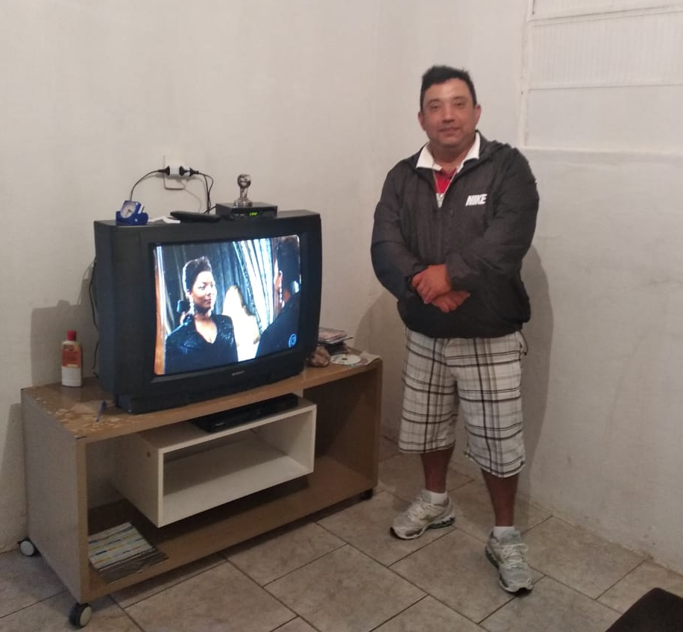
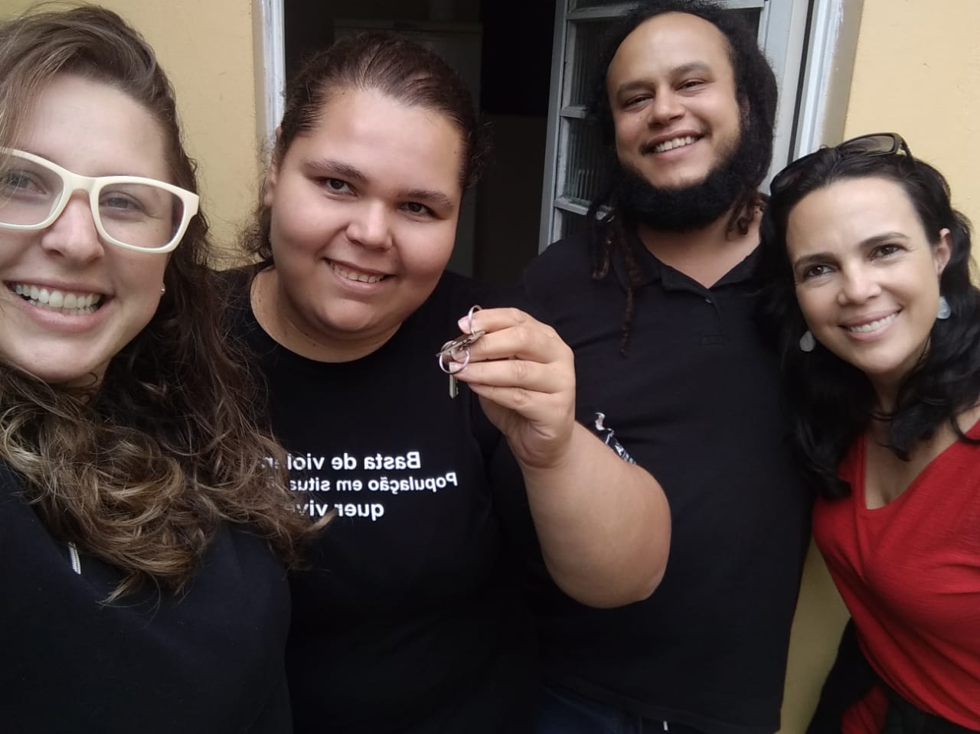
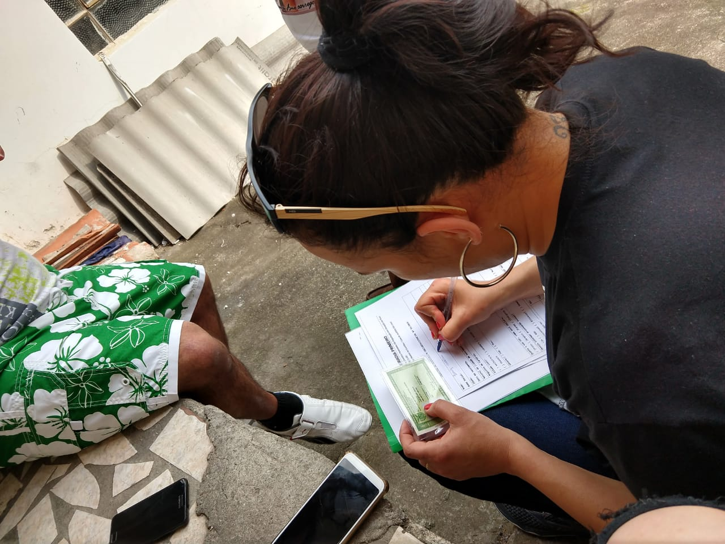

Slide 52
DESAFIOS
Moradia Primeiro Curitiba
RESISTÊNCIA DOS PROPRIETÁRIOS PARA A LOCAÇÃO
PRECONCEITO EM RELAÇÃO ÀS PESSOAS EM SITUAÇÃO DE RUA
AUMENTO DO PREÇO DOS IMÓVEIS E CUSTO DE VIDA

Slide 53
DESAFIOS
Moradia Primeiro Curitiba
O NÚMERO DE PESSOAS EM BUSCA DO DIREITO À MORADIA
AUMENTAR O NÚMERO DE PESSOAS ATENDIDAS
EQUIPE TÉCNICA PARA MANUTENÇÃO DO PROJETO

Slide 54

Projeto piloto
Moradia Primeiro
Curitiba
Vamos juntos mudar essa realidade?

Slide 56
Moradia Primeiro
Curitiba
Saindo do papel

Slide 57
Inventário de imóveis:
“A escolha é de quem mora”

Slide 58
Organização da mobília e mudança

Slide 59
Acompanhamento individual com visitas domiciliares

Slide 60
Encaminhamento para a rede de serviços e inserção na comunidade

Slide 61
Gestão e educação financeira

Slide 62
Atendimento 24h:
Gestão de crises e riscos

Slide 63
A tentação da tutela

Slide 64
O que é um bom resultado?

